Slide 1
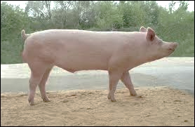
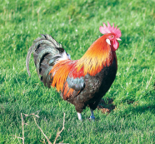
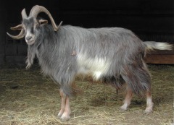
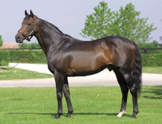
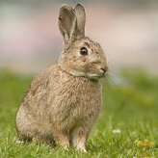
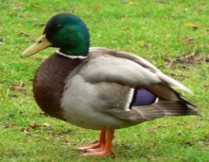
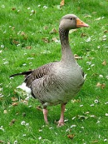
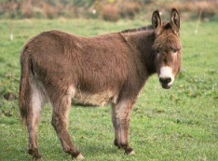
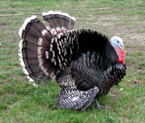
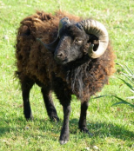
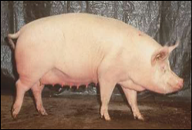
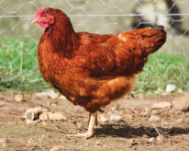
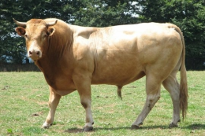
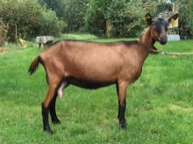
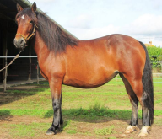
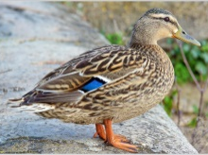
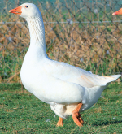
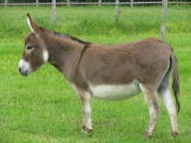
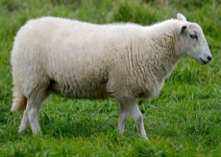
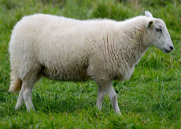
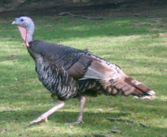
Le$ mâle$ des
²animaux ²de ²la ²ferme
²taureau – vache – veau - ²étable
²porc - ²truie - ²porcelet - ²porcherie
²coq - ²poule - ²poussin - ²poulailler
²bouc - ²chèvre - ²chevreau - ²chèvrerie
²étalon - ²jument - ²poulain - ²écurie
²lapin - ²lapine - ²lapereau - ²clapier
²canard - ²cane - ²caneton - ²mare
²jars - ²oie - ²oison - ²basse-²cour
²âne - ²ânesse - ²ânon - ²écurie
²dindon ²dinde ²dindonneau
²basse-²cour
²bélier - ²brebi$ - ²agneau - ²bergerie
L’habitat des ²animaux
²de ²la ²ferme
Le$ femelle$ de$
²animaux de ²la ²ferme
²taureau – vache – veau - ²étable
²porc - ²truie - ²porcelet - ²porcherie
²coq - ²poule - ²poussin - ²poulailler
²bouc - ²chèvre - ²chevreau - ²chèvrerie
²étalon - ²jument - ²poulain - ²écurie
²lapin - ²lapine - ²lapereau - ²clapier
²canard - ²cane - ²caneton - ²mare
²jars - ²oie - ²oison - ²basse-²cour
²âne - ²ânesse - ²ânon - ²écurie
²dindon ²dinde ²dindonneau
²basse-²cour
²bélier - ²brebi$ - ²agneau - ²bergerie

Slide 2
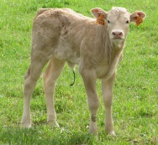
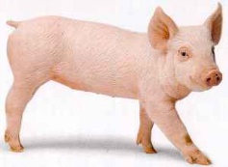
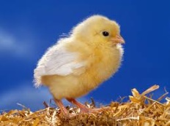
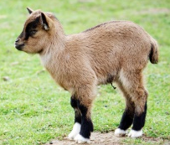
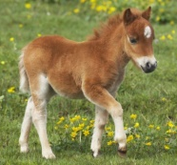
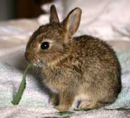
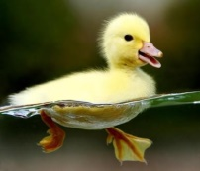
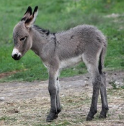
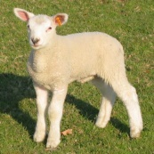
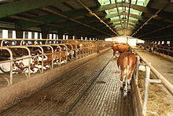
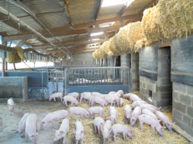
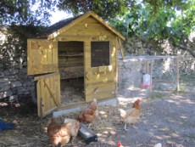
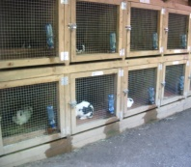
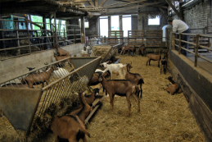
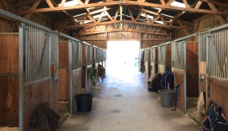
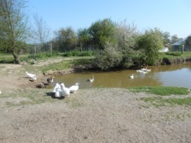
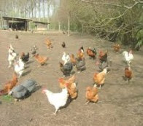
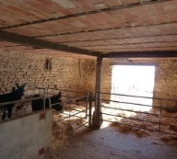
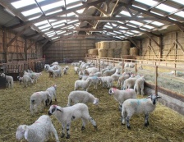
Le$ petit$ de$
²animaux de ²la ²ferme
²taureau – vache – veau - ²étable
²porc - ²truie - ²porcelet - ²porcherie
²coq - ²poule - ²poussin - ²poulailler
²bouc - ²chèvre - ²chevreau - ²chèvrerie
²étalon - ²jument - ²poulain - ²écurie
²lapin - ²lapine - ²lapereau - ²clapier
²canard - ²cane - ²caneton - ²mare
²jars - ²oie - ²oison - ²basse-²cour
²âne - ²ânesse - ²ânon - ²écurie
²dindon ²dinde ²dindonneau
²basse-²cour
²bélier - ²brebi$ - ²agneau - ²bergerie
L’habitat des ²animaux
²de ²la ²ferme
L’habitat de$ ²animaux
²de ²la ²ferme
²taureau – vache – veau - ²étable
²porc - ²truie - ²porcelet - ²porcherie
²coq - ²poule - ²poussin - ²poulailler
²bouc - ²chèvre - ²chevreau - ²chèvrerie
²étalon - ²jument - ²poulain - ²écurie
²lapin - ²lapine - ²lapereau - ²clapier
²canard - ²cane - ²caneton - ²mare
²jars - ²oie - ²oison - ²basse-²cour
²âne - ²ânesse - ²ânon - ²écurie
²dindon ²dinde ²dindonneau
²basse-²cour
²bélier - ²brebi$ - ²agneau - ²bergerie

Slide 3
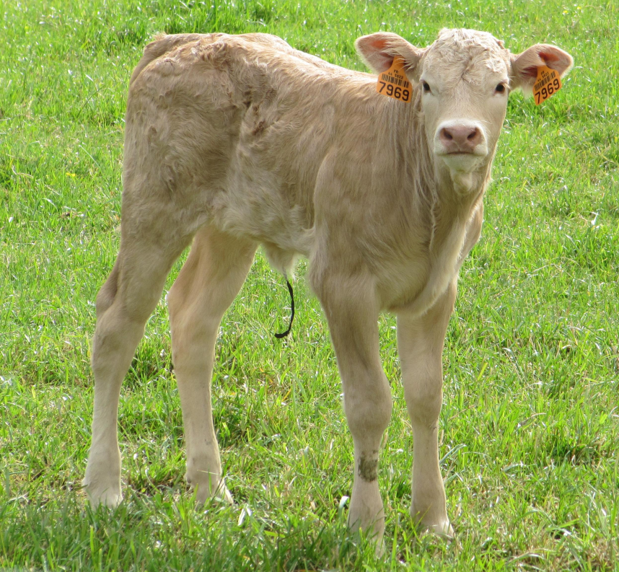
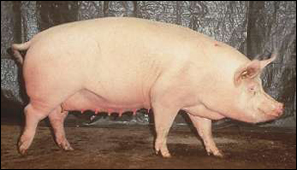

Slide 4
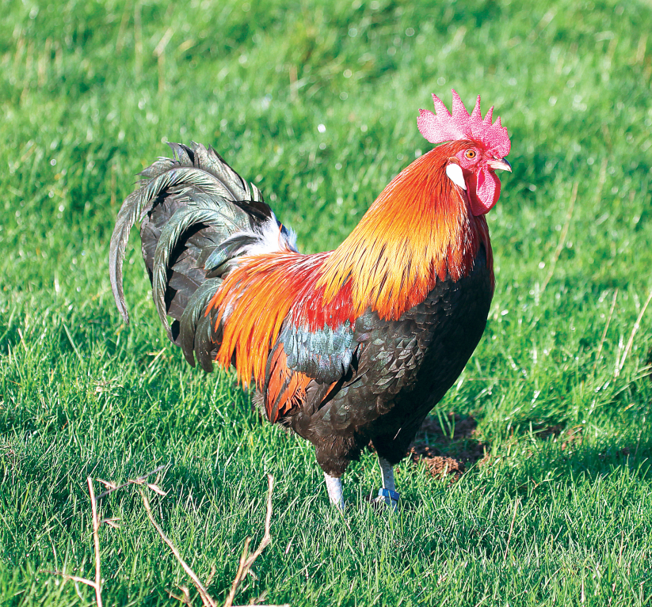

Slide 5
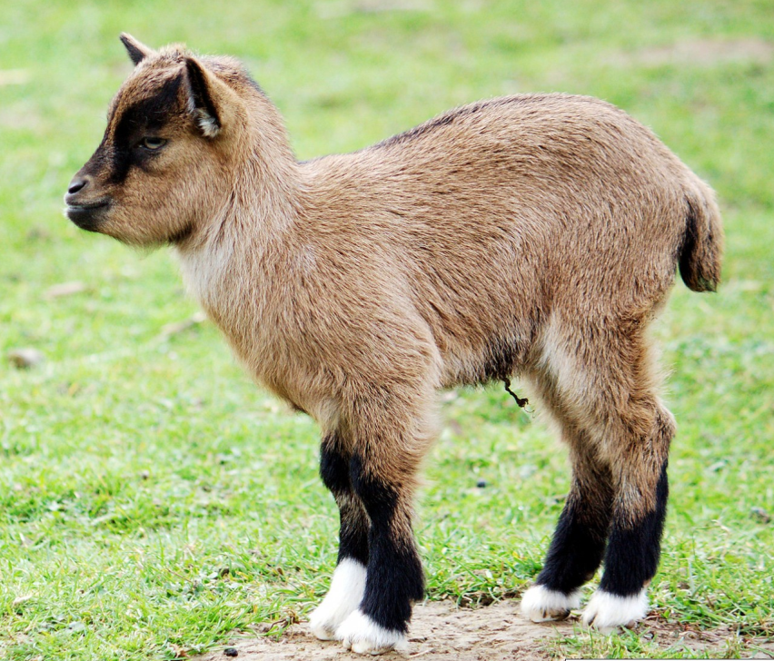

Slide 6
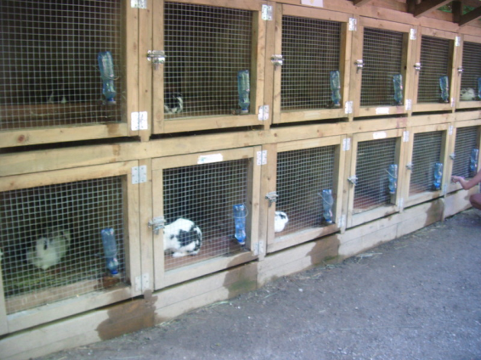

Slide 7
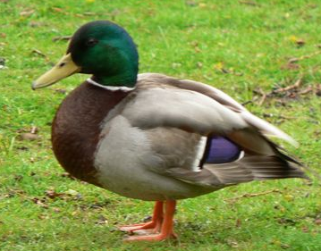

Slide 11
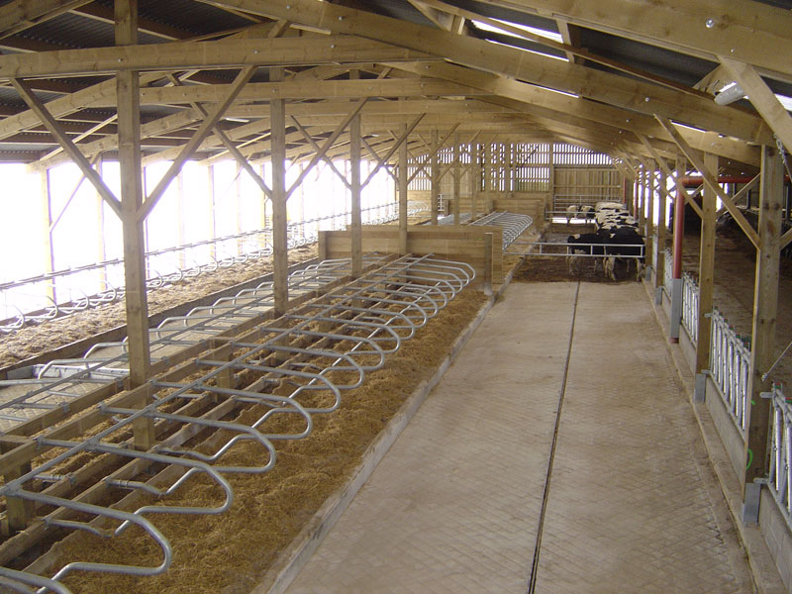
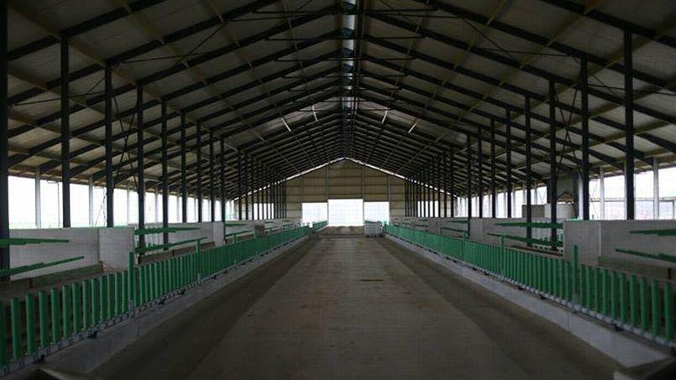
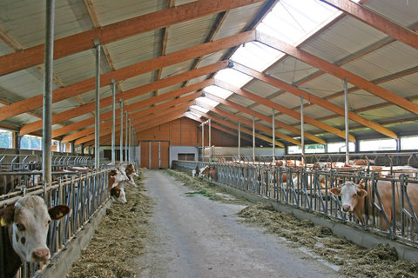
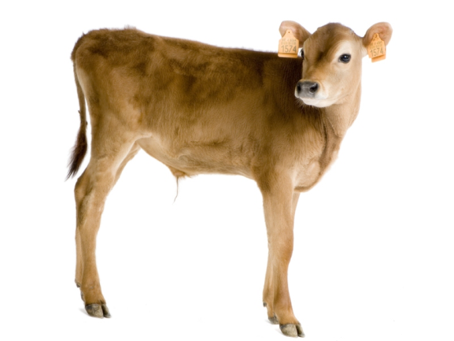
²taureau | vache
²taureau | vache
veau | ²étable
veau | ²étable
²porc | ²truie
²porc | ²truie

Slide 12
²porcelet | ²porcherie
²porcelet | ²porcherie
²coq | ²poule
²coq | ²poule
²poussin | ²poulailler
²poussin | ²poulailler

Slide 13
²bouc | ²chèvre
²bouc | ²chèvre
²chevreau | ²chèvrerie
²chevreau | ²chèvrerie
²étalon | ²jument
²étalon | ²jument

Slide 14
²poulain | ²écurie
²poulain | ²écurie
²lapin | ²lapine
²lapin | ²lapine
²lapereau | ²clapier
²lapereau | ²clapier

Slide 15
²canard | ²cane
²canard | ²cane
²caneton | mare
²caneton | mare
²jar$ | ²oie
²jar$ | ²oie

Slide 16
²oison | ²basse-²cour
²oison | ²basse-²cour
²âne | ²ânesse
²âne | ²ânesse
²ânon | ²écurie
²ânon | ²écurie

Slide 17
²dindon | ²dinde
²dindon | ²dinde
²dindonneau | ²basse-²cour
²dindonneau | ²basse-²cour
²bélier | ²brebi$
²bélier | ²brebi$

Slide 18
²agneau | ²bergerie
²agneau | ²bergerie

